Slide 1
实验目的：
熟悉机器人仿真软件（例如Simbad、TeamBots、Player/Stage/Gazebo等）的使用方法；
掌握多机器人协作算法。

Slide 2
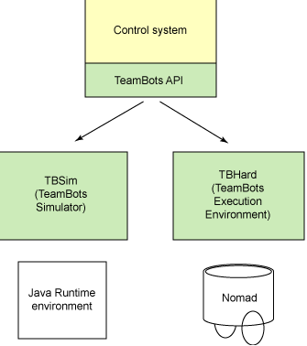
机器人仿真软件——TeamBots
可移植的多代理机器人仿真器

Slide 3
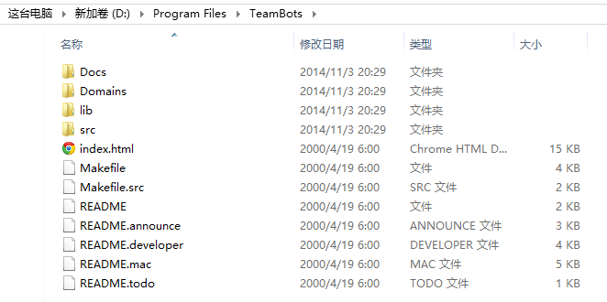
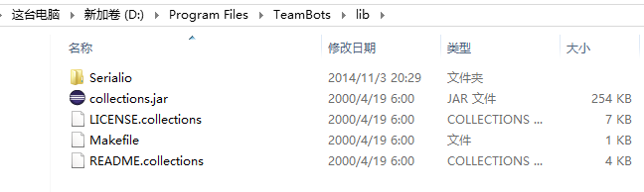
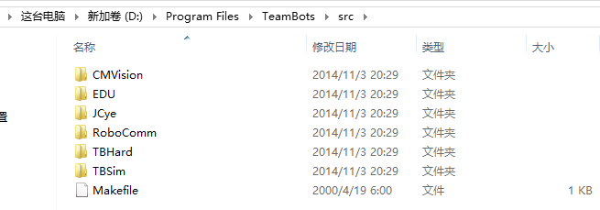
学习源代码
源代码

Slide 4
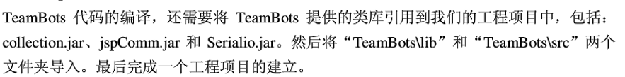
Windows上搭建环境
设置环境变量CLASSPATH=.;%JAVA_HOME%\lib\dt.jar;%JAVA_HOME%\lib\tools.jar;D:\Program Files\TeamBots\src\;D:\Program Files\TeamBots\lib\collections.jar:.;
将所需包导入到项目中

Slide 5
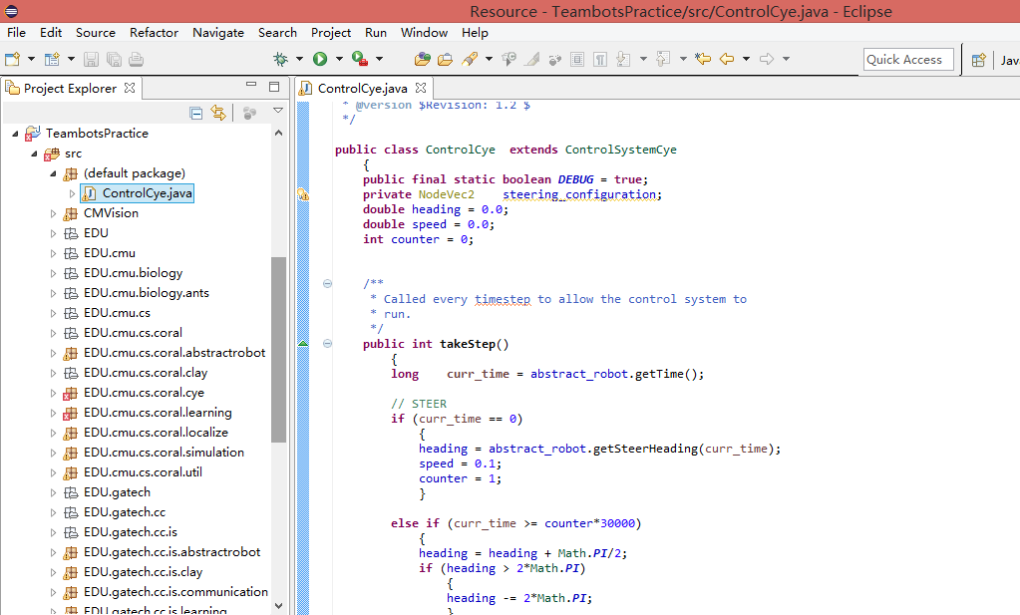

Slide 6
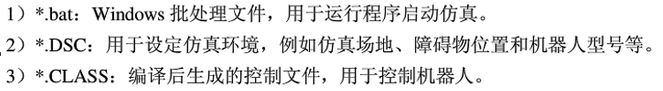
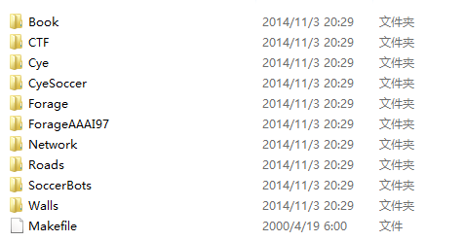
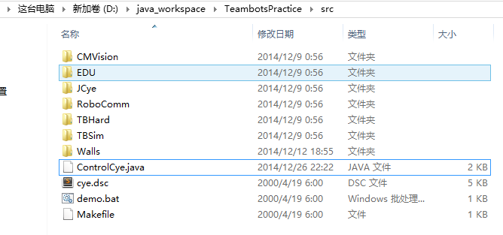
示例工程

Slide 7
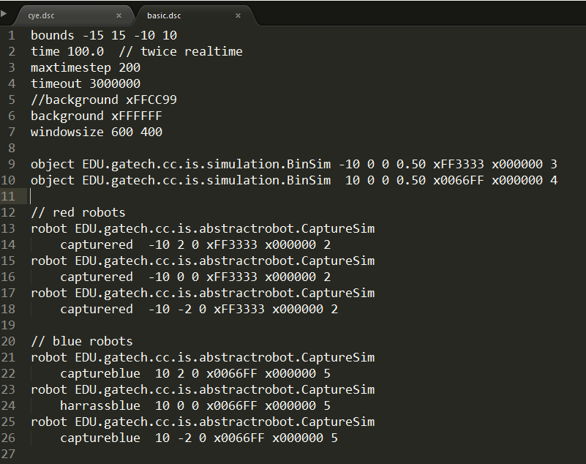
Dec文件

Slide 8
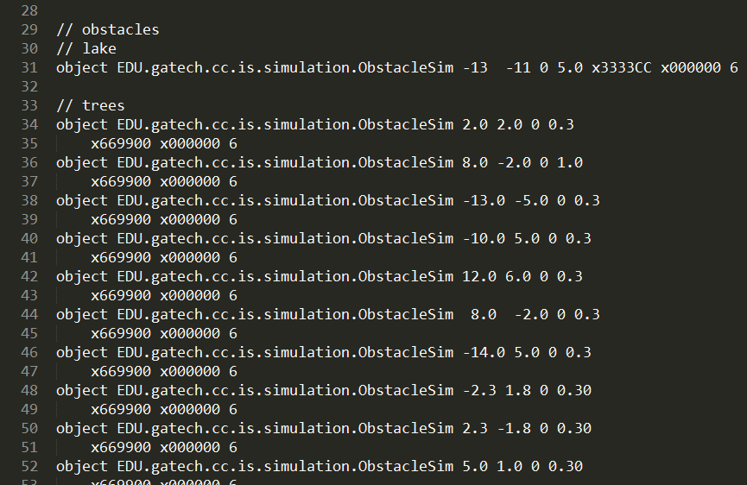
Dec文件

Slide 9
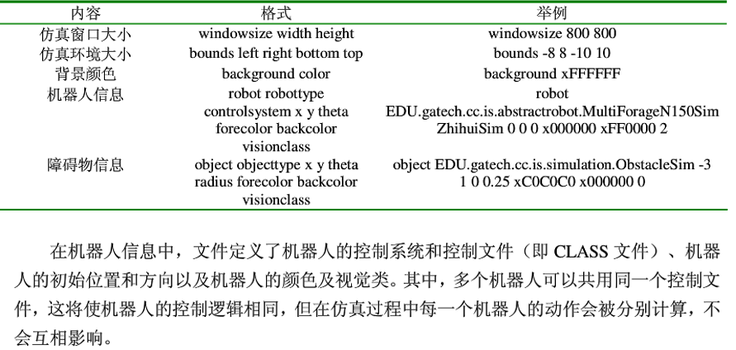

Slide 10
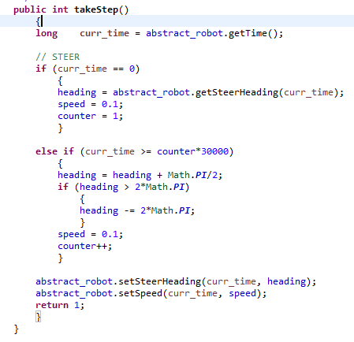
Java文件

Slide 11
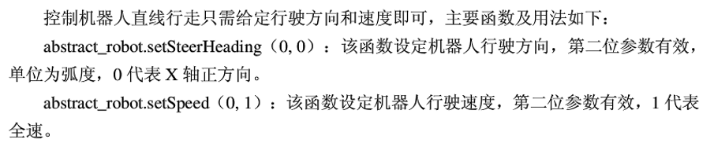
机器人直线运动与转弯

Slide 12
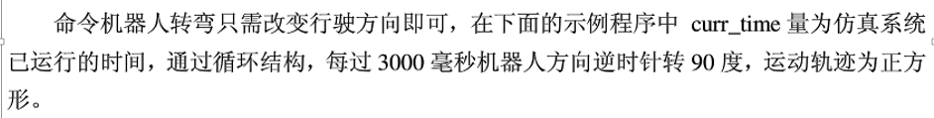
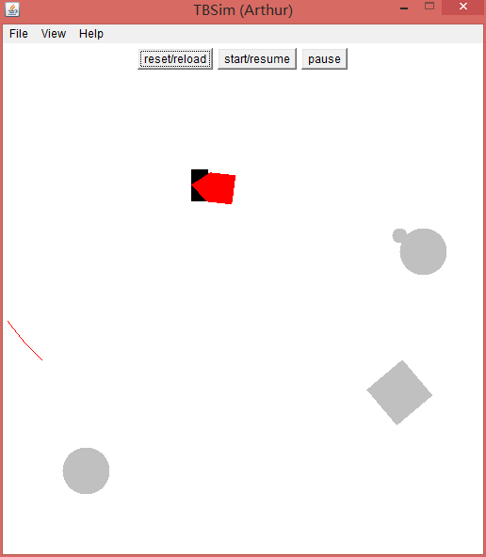

Slide 13
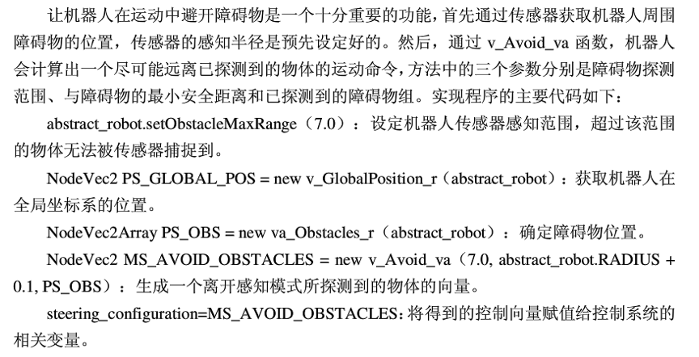
避障

Slide 14
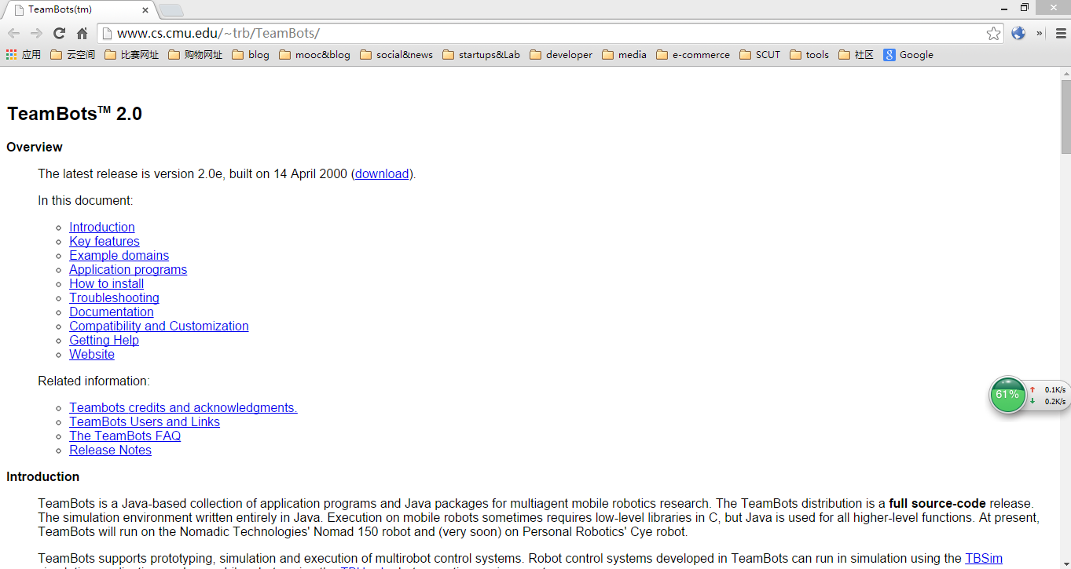
选择自己搭建仿真环境
TeamBots文档，开发社区不完善。

Slide 15
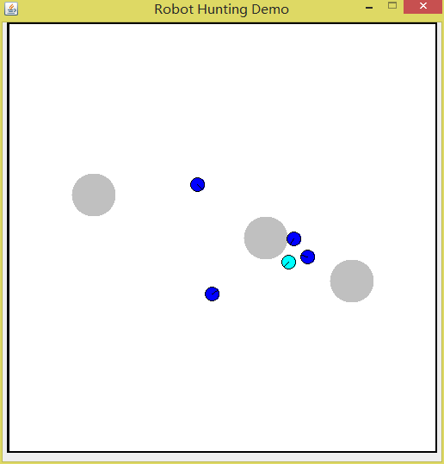
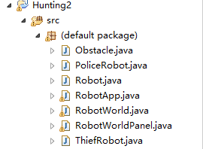

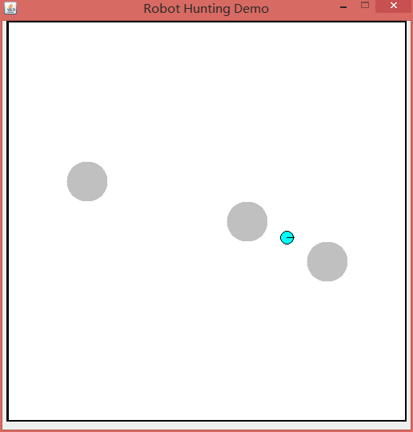
自己用java GUI编程搭建2D仿真环境

Slide 16
world
四个police robots
一个thief robot
障碍物：统一为圆形，数量不限

Slide 17
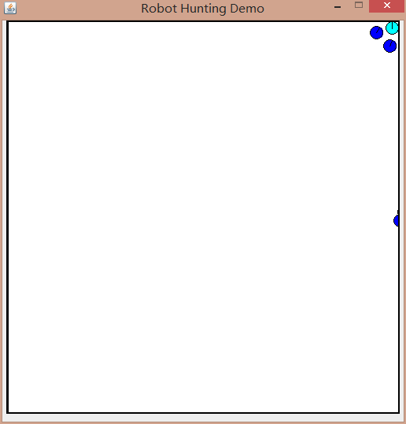
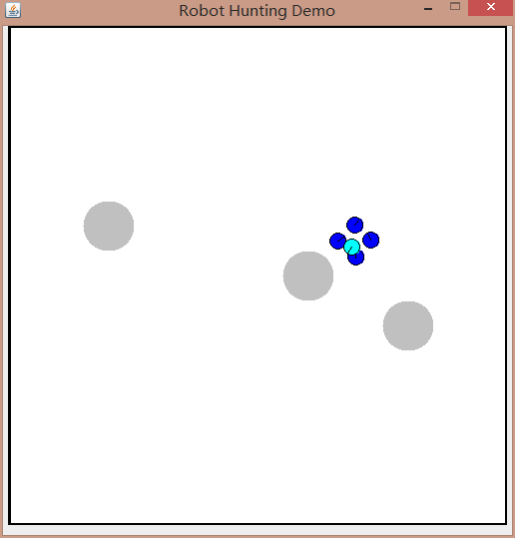
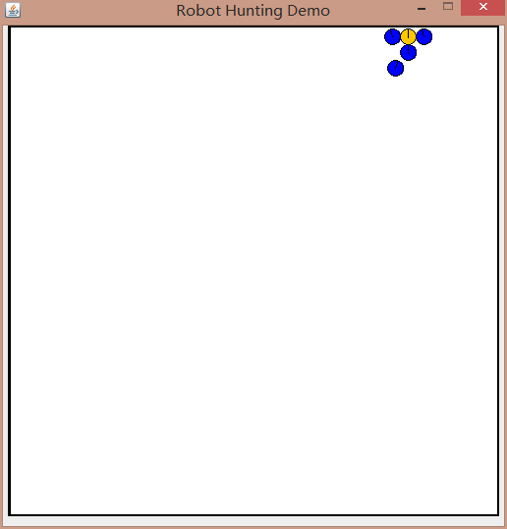
目标
运动目标被机器人围在中心，或者被围靠在墙角，则机器人成功围捕了目标。

Slide 18
终止条件
当thief在任何方向走下一步会与障碍物碰撞，或者与police robot相撞，就终止

Slide 19
设计robot的属性
thief & police
一个thief robot
四个police robot
相同的属性：速度大小，小球半径
用不同颜色标记
Thief：方向随机
Police: 根据分配的围捕点，通过bug2算法规划路径

Slide 20
避障算法
全局路径规划最短切线法
局部路径规划：栅格法，人工势场法
采用了Bug2 算法

Slide 21
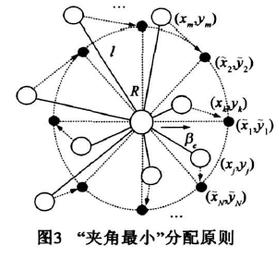
Police robots
计算出最佳围捕点

Slide 22
确定围捕点
在thief robot一周确定四个围捕点。
在其上下左右，相隔90°
初始：围捕点组成的圆是thief robot半径的3倍。
当police到达该围捕点时，将该围捕点的半径设置为thief robot的半径
并始终跟着其围捕点。

Slide 23
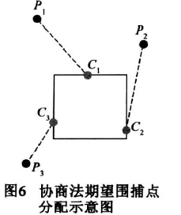
分配围捕点
采用固定的方位的四个围捕点

Slide 24
分配围捕点
通过判断围捕点是否与障碍物相碰，如果相碰，则标记该围捕点已经不用police robot去追踪
如果一个police与robot police相碰，则设置其为第一个围捕点，然后根据该围捕点以90°为间隔分配另外三个围捕点。
如果分配的所有围捕点都已经被占领，则围捕成功

Slide 25
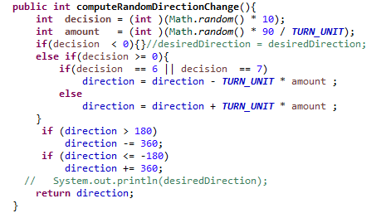
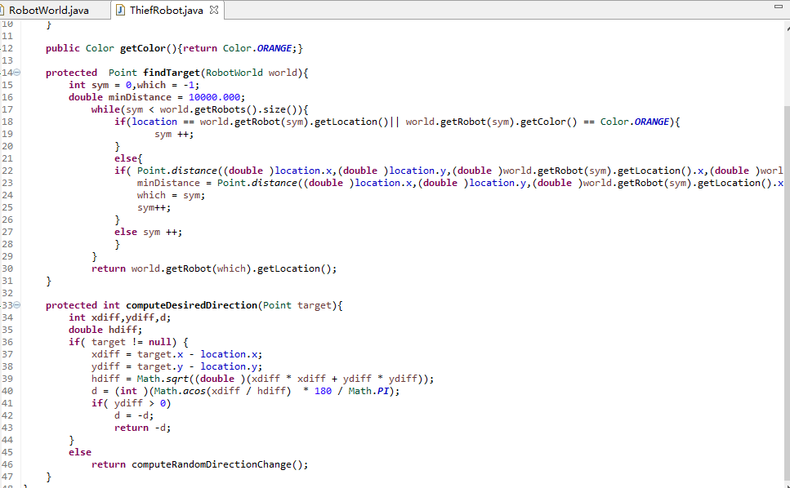
Thief robot
1.随机运动
2.背离其最近的police robot的方向运动

Slide 26
参考文献
基于动态预测目标轨迹和围捕点的多机器人围捕算法（胡俊，朱庆保）
基于角度优先的多机器人围捕策略（陈阳舟，王文星，代桂平）
基于动态人工势场法的路径规划（毕盛，闵华清，朱金辉，钟汉如）
TeamBots官网：http://www.cs.cmu.edu/~trb/TeamBots/
《自主移动机器人导论》第二版，第六章规划与导航

